Slide 1

Noutăți în domeniul eficienței energetice
Reprezentanți ANRE
www.anre.ro

Slide 2
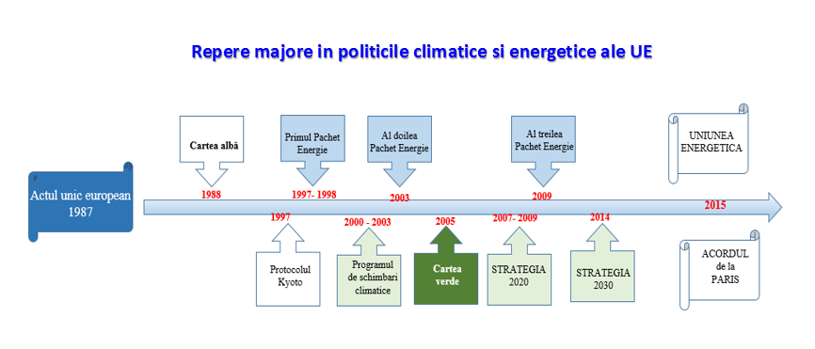
Legislația europeană în domeniul energiei şi mediului
CLEAN ENERGY FOR ALL EUROPEANS
www.anre.ro

Slide 3
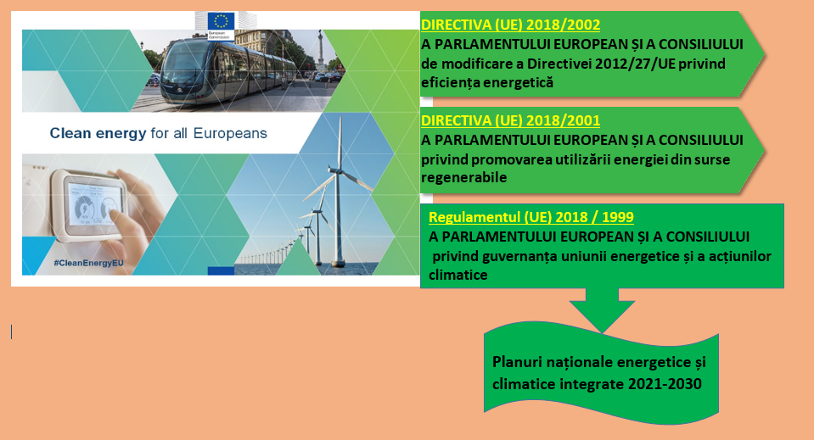
Decembrie 2018, în Jurnalul Oficial al Uniunii Europene (L328), au fost publicate trei Directive aferente pachetului legislative "Energie Curată pentru toţi Europenii", cu intrare în vigoare în data de 24 decembrie 2018.
www.anre.ro

Slide 4
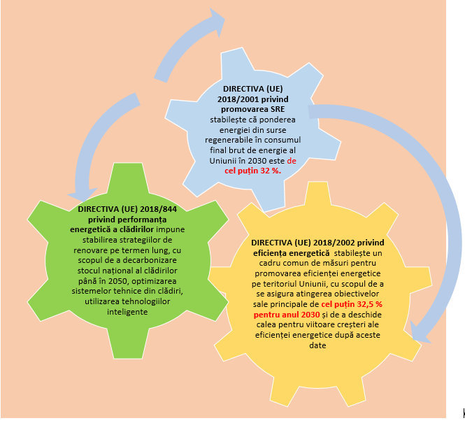
www.anre.ro

Slide 5
Articolul 1, Modificari aduse de DIRECTIVA (UE) 2018/2002
20 % pentru anul 2020
până în 2023, propunere legislativa de revizuire în sens ascendent a obiectivelor
32,5 % pentru anul 2030
Articolul 4, va fi elimina și adăugat la directiva privind performanța energetică a clădirilor
impune ca statele membre să stabilească strategii pe termen lung pentru mobilizarea investițiilor în renovarea parcului lor imobiliar național,
Articolul 7: Noua structură privind obligațiile de economisire a energiei
Statele membre vor avea flexibilitate în modul în care își asumă obligațiile de 0,8% din consumul anual de energie finală, fie prin înființarea unui EEOS (articolul 7a), fie prin măsuri alternative (articolul 7b) sau ambele. Economiile de energie rezultate din aceste măsuri politice sunt calculate în conformitate cu anexa V.
Articolului 9 „Contorizarea ” se modifică „Contorizarea gazelor naturale și a energiei electrice”
Articolul 9 a Contorizarea pentru încălzire, răcire și pentru apa caldă menajeră
Articolul 9 b Subcontorizarea și repartizarea costurilor pentru încălzire, răcire și pentru apa caldă menajeră
Articolul 9 c Citirea de la distanță
Articolului 10: „Informații privind facturarea” se modifică „Informațiile privind facturarea pentru consumul de gaze și de energie electrică”
Articolul 10 a Informații privind facturarea și consumul pentru încălzire, răcire și pentru apa caldă menajeră
Articolului 11 „Costurile de acces la informațiile privind contorizarea și facturarea” se modifică Costurile de acces la informațiile privind contorizarea și facturarea pentru consumul de gaze și de energie electrică
Articolul 11a Costurile de acces la informațiile privind contorizarea, facturarea și consumul pentru energie termică, răcire și apa caldă menajeră
Articolul 15 se introduce alineatul (2a) - Până la 31 decembrie 2020, Comisia, în urma consultării părților interesate, pregătește o metodologie comună, pentru a încuraja operatorii de rețea să reducă pierderile, să pună în aplicare un program de investiții în infrastructură rentabil din punctul de vedere al costurilor și eficient din punctul de vedere al energiei și să țină cont în mod corespunzător de eficiența energetică și de flexibilitatea rețelei.”

Slide 6
Legislația de eficiență energetică
Legea nr. 160/2016 pentru modificarea si completarea Legii nr. 121/2014 privind eficienta energetică
Decizia ANRE nr. 1111/2017 privind modificarea si completarea Deciziei ANRE nr. 2794/2014 privind aprobarea Regulamentului pentru atestarea managerilor energetici şi agreerea societăților prestatoare de servicii energetice și a Regulamentului pentru autorizarea auditorilor energetici din industrie
Decizia ANRE nr. 860/ 2017 privind aprobarea machetelor pentru Declarația de consum total anual de energie şi pentru Chestionarul de analiză energetică a consumatorului de energie
  In curs de aprobare Decizia privind aprobarea machetei pentru Declarația de consum total anual de energie pentru operatori economici cu consum anual mai mic de 1000 tep
Decizia ANRE nr.1033/2016 au fost aprobate clauzele minime care trebuie introduse în contractele de prestări servicii de management energetic pentru operatorii economici şi în contractele de prestări servicii de management energetic pentru autoritățile administrației publice locale aplicabile societăților prestatoare de servicii energetice şi persoanelor fizice autorizate
Hotărârea Guvernului nr. 122/2015 pentru aprobarea Planului național de acțiune în domeniul eficienţei energetice
Decizia nr. 8/2015 privind aprobarea Modelului pentru întocmirea programului de îmbunătățire a eficienţei energetice pentru unități industriale
Decizia nr. 7/2015 privind aprobarea Modelului pentru întocmirea Programului de îmbunătățire a eficienţei energetice aferent localităților cu o populație mai mare de 5.000 locuitori
  In curs de abrogare si aprobare o noua decizie pentru Modelul privind intocmirea PIEE
Decizia nr. 2123/2014 privind aprobarea Ghidului de elaborare a auditurilor energetice

Slide 7
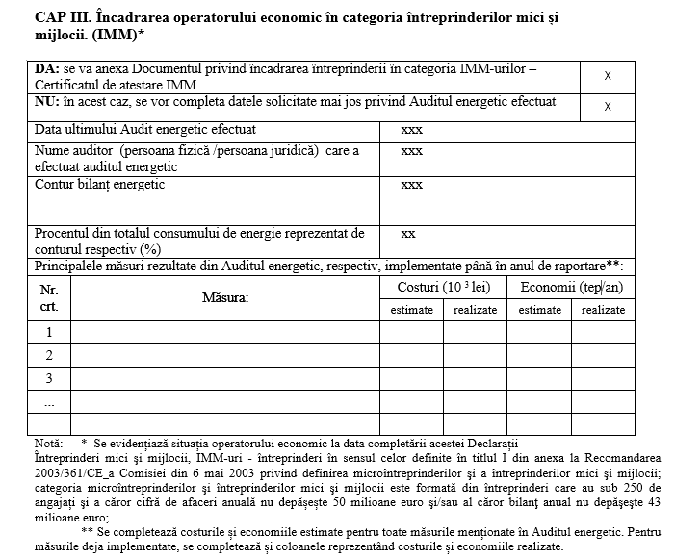
Cum structuram noua
Declarație de consum total anual de energie pentru operatori economici cu consum anual mai mic de 1000 tep
Prin prezenta Decizie se modifică Decizia nr. 860/2017 privind aprobarea machetelor pentru Declarația de consum total anual de energie și pentru Chestionarul de analiză energetică a consumatorului de energie în sensul în care se va adresa consumatorului de energie cu consum anual mai mare de 1000 tep
www.anre.ro

Slide 8
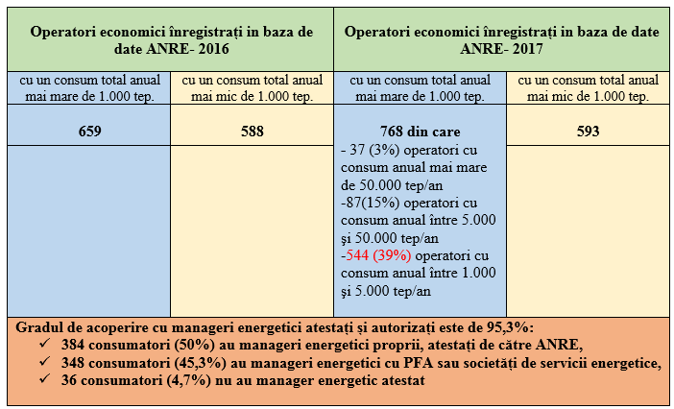
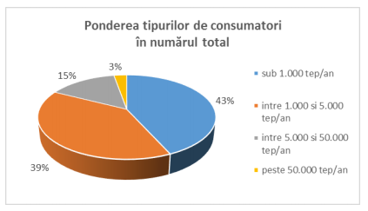
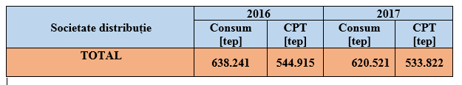
www.anre.ro

Slide 9
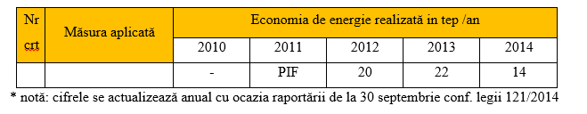
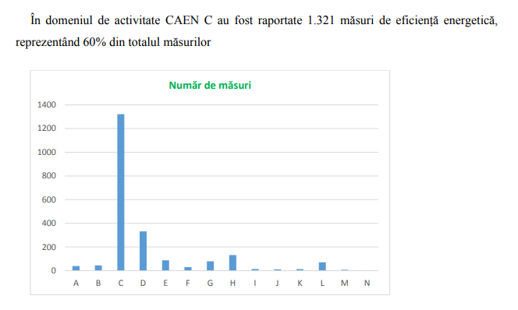
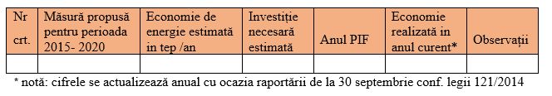
Decizia nr. 8/2015 privind aprobarea Modelului pentru întocmirea PIEE pentru unități industriale

Slide 10
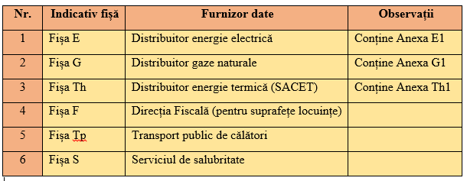
Proiect de Decizie privind actualizarea Modelului pentru întocmirea Programului de îmbunătățire a eficienței energetice aferent localităților cu o populație mai mare de 5000 locuitori
www.anre.ro

Slide 11
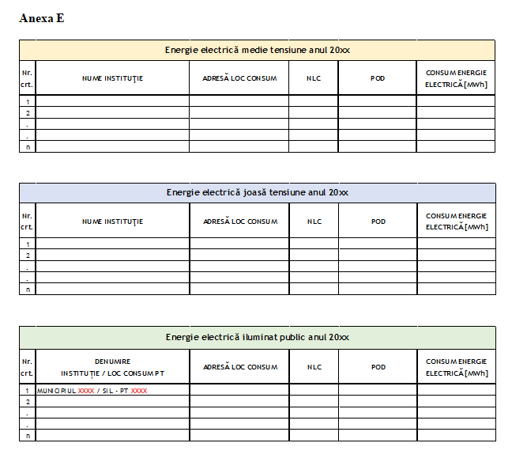
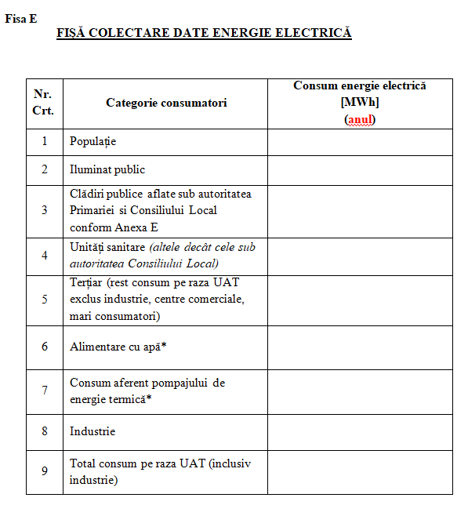
FIŞE COLECTARE DATE

Slide 12
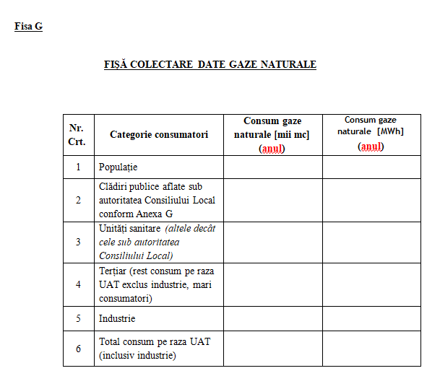
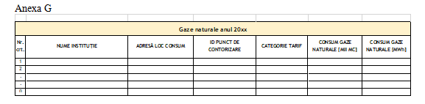

Slide 13
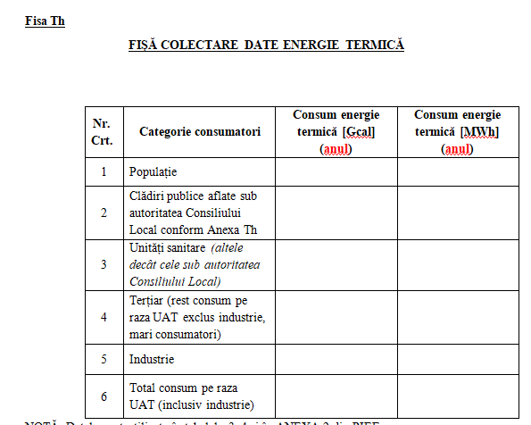
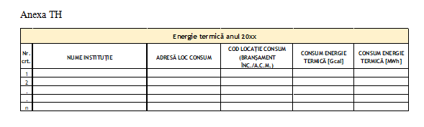

Slide 14
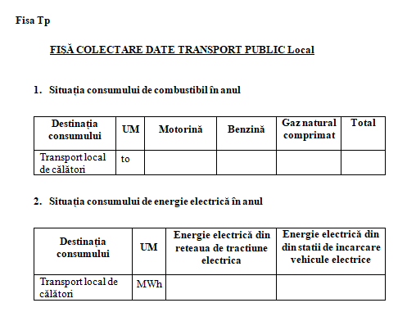
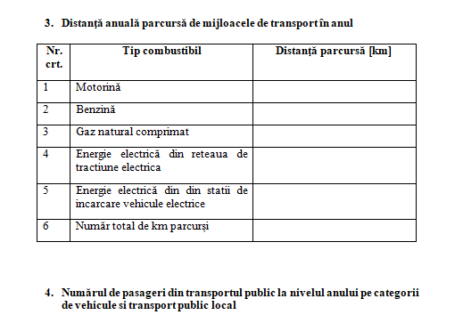

Slide 15
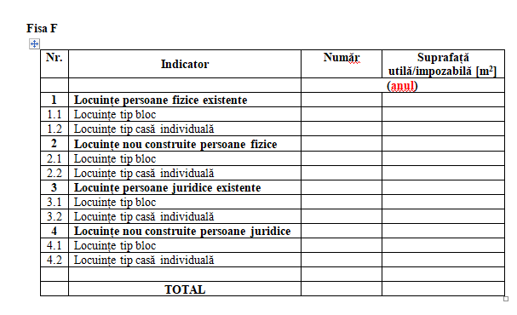
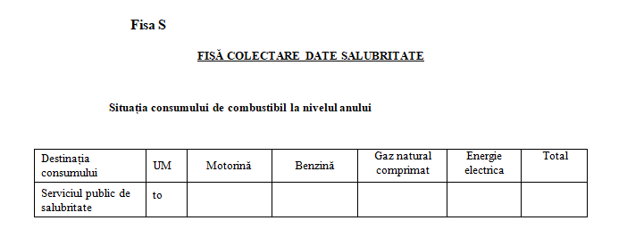

Slide 16
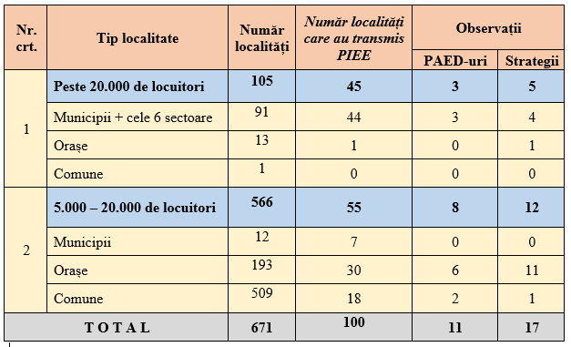
Situaţia privind întocmirea PIEE-rilor de către UAT-uri

Slide 17
Raportul privind progresul înregistrat în îndeplinirea obiectivelor naţionale de eficienţă energetică, se elaborează începând cu 2015 de Departamentul pentru Eficienţă Energetică din cadrul Autorităţii Naţionale de Reglementare în Domeniul Energiei, în conformitate cu prevederile art. 3 alin. (2) lit. e) din Legea 121/2014 privind eficienţa energetică, cu modificările și completările ulterioare, și transmite către Guvernul României, în vederea informării Comisiei Europene, până la data de 30 aprilie a fiecărui an.
http://www.anre.ro/ro/eficienta-energetica/rapoarte/rapoarte-de-progres
Raportul anual de monitorizare a implementării Planului Național de Acțiune în domeniul Eficienței Energetice (PNAEE), pentru anul anterior, se elaborează până la 30 aprilie a.c., pe baza rapoartelor primite de la instituțiile implicate în implementarea Legii nr. 121/2014 privind eficienţa energetică, până la 30 martie a.c.
http://www.anre.ro/ro/eficienta-energetica/rapoarte/rapoarte-de-monitorizare-a-implementarii-planului-national-de-actiune-in-domeniul-eficientei-energetice-pnaee
Raportul de monitorizare a consumatorilor finali de energie cu un consum anual mai mare de 1000 tep/an.
http://www.anre.ro/ro/eficienta-energetica/rapoarte/rapoarte-monitorizare-consumatori-finali-energie
Rapoarte ANRE/DEE privind eficiența energetică
www.anre.ro

Slide 18
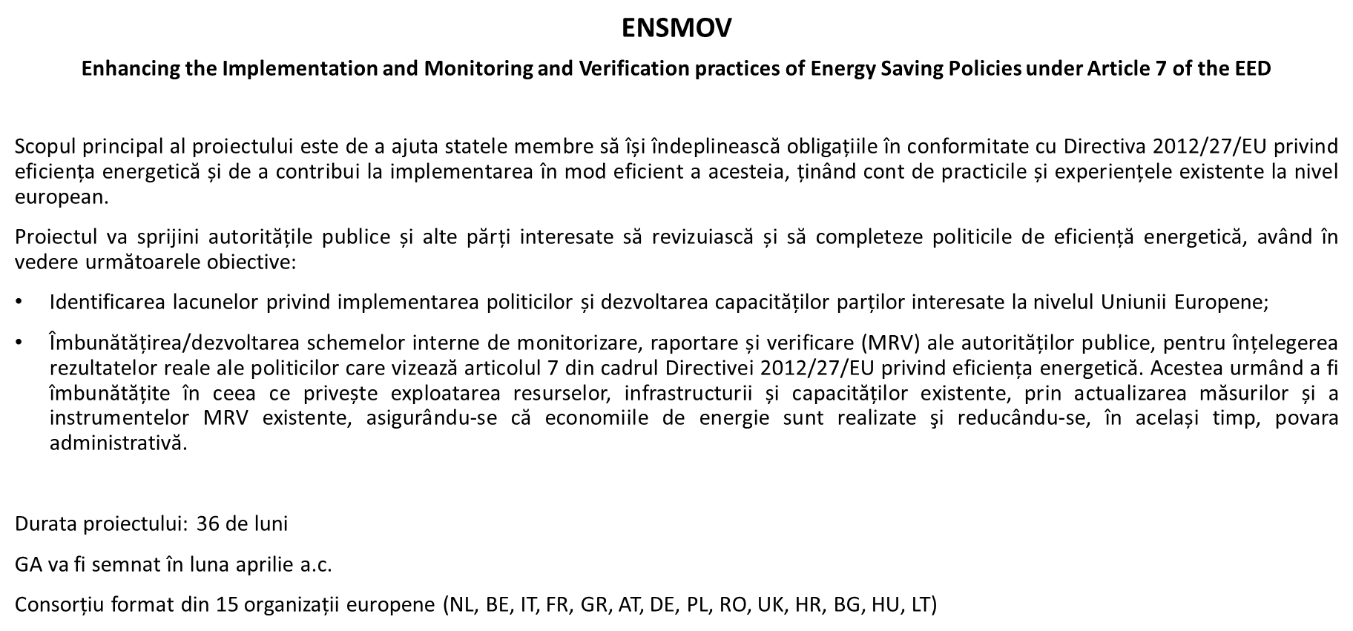
Proiecte aprobate în cadrul programului Horizon2020

Slide 19
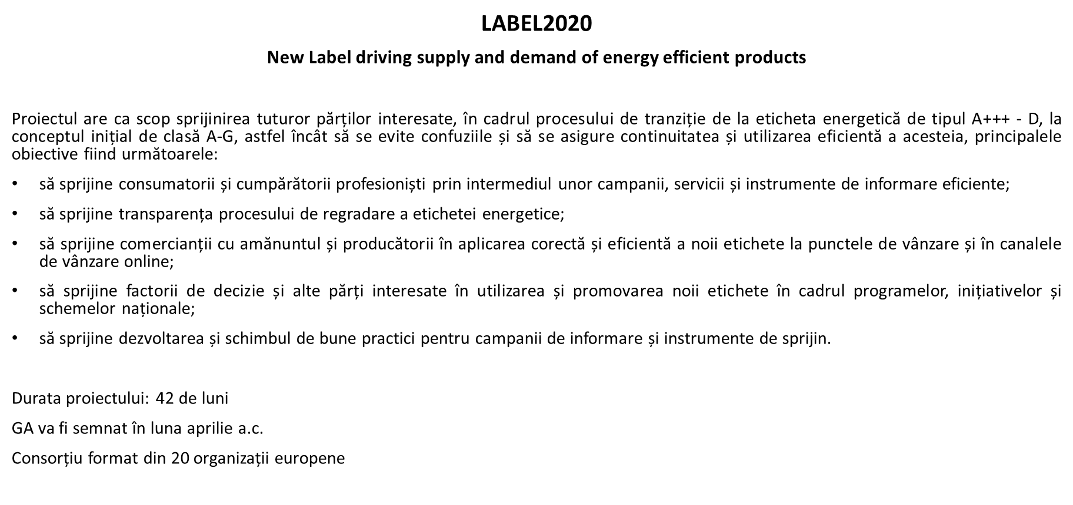
Proiecte aprobate în cadrul programului Horizon2020

Slide 20
Recomandări pentru dosarele de atestare manageri energetici:
Proiectul de management energetic-format cadru
https://www.anre.ro/ro/eficienta-energetica/informatii-de-interes-public/info-manageri-energetici-auditori-energetici/manager-energetic-pentru-industrie
https://www.anre.ro/ro/eficienta-energetica/informatii-de-interes-public/info-manageri-energetici-auditori-energetici/manager-energetic-pentru-localitati
Barem de punctare-Decizia ANRE nr.1111/2017
https://www.anre.ro/ro/eficienta-energetica/legislatie/legislatie-efic-en

Slide 21
Recomandări pentru dosarele de autorizare auditori energetici:
- lista echipamentelor însoțită de dovada apartenenței la patrimoniu ( proprietate, închiriere, leasing);
buletine metrologice pentru aparatele utilizate la măsurători;
PFA care realizează audituri energetice transmit notificare la ANRE privind introducerea datelor de contact in Registrul de evidentă al auditorilor energetici persoane juridice;
memoriul de activitate transmis in vederea obținerii prelungirii autorizatiei include date privind auditurile energetice realizate ( măsuri de eficiență energetică recomandate si posibila implementare, economii de energie estimate, costuri ale investiției etc.)
Detalii despre procedura de autorizare:
https://www.anre.ro/ro/eficienta-energetica/informatii-de-interes-public/info-manageri-energetici-auditori-energetici/informatii-autorizare-auditori-energetici-in-industrie1441616432
https://www.anre.ro/ro/eficienta-energetica/informatii-de-interes-public/info-manageri-energetici-auditori-energetici/informatii-autorizare-auditori-energetici-in-industrie
www.anre.ro

Slide 22
Număr capitol | Denumire capitol | Criterii de acordare a punctajului/capitol | Punctaj maxim/capitol
I | Date privind candidatul care solicită obţinerea atestatul de manager energetic | - prezentară clară a responsabilităţilor, atribuţiilor şi lucrărilor sau proiectelor de eficienţă energetică în care este implicat în mod direct solicitantul | 0,5
II | Prezentarea operatorului economic consumator de energie la care este angajat candidatul sau pentru care a întocmit proiectul de management energetic | - elocvenţa şi claritatea textului - prezentarea principalelor contururi de consum de energie şi a reţelelor energetice interioare, pe baza unui plan de situaţie a amplasării secţiilor tehnologice | 2
III | Prezentarea energetică a operatorului economic | - acurateţea datelor prezentate - modul de prezentare al datelor: tabele şi grafice însoţite de comentarii pertinente şi concludente - gradul de complexitate al abordării - prezentarea structurii generale a consumului de energie pe tipuri de purtători de energie - prezentarea principalelor utilaje şi echipamente consumatoare de energie şi a structurii consumului de energie pe tipuri de echipamente - prezentarea evoluţiei consumurilor de energie, pe baza datelor statistice reprezentate grafic, cu interpretarea acestora, în raport cu evenimentele petrecute (variaţia producţiei, dezvoltarea unităţii sau reducerea activităţii, creşterea eficienţei energetice etc.), pe perioada ultimilor 3 ani - prezentarea indicatorilor specifici: consumuri specifice de energie, pe tipuri de produse sau prestaţii; intensităţi energetice – date de comparaţie (cu unităţi de acelaşi profil din ţară, eventual din străinătate), interpretarea valorii acestor indicatori | 3
IV | Legislaţia de eficienţă energetică | - încadrarea corectă a operatorului economic în prevederile legislaţiei privind eficienţa energetică, aflată în vigoare în România | 0,5
V | Organizarea activităţii de management energetic în cadrul operatorului economic | - completarea şi comentarea matricei managementului energetic | 0,5
VI | Lucrări de creştere a eficienţei energetice | - prezentarea stadiului actual al auditurilor energetice efectuate recent şi măsurile principale propuse de executant pentru creşterea eficienţei energetice. -prezentarea stadiului actual al elaborării Programului de îmbunătăţire a eficienţei energetice, cu precizarea principalelor măsuri care se pot implementa pe termen scurt, mediu şi lung | 1
VII | Studiu de caz | -reprezentativitatea/originalitatea exemplului ales -calcul de eficienţă energetică | 2,5
 | TOTAL PUNCTAJ |  | 10,00

Slide 23
Rapoarte de audit energetic
    nu se respectă șablonul de raportare
    nu se respectă ordinul de mărime pentru costul investițiilor ( mii lei)
    în aceeași raportare se folosesc și punctul și virgula pentru separarea zecimalelor
    economiile sunt raportate în tep/an iar investițiile sunt la valoarea totală-raportare neunitara
    sunt raportate economii de energie substanțiale fără estimarea costului investiției
    este raportat costul investiției fără precizarea economiilor de energie
www.anre.ro

Slide 24
implementare
Măsură de eficienţă energetică 1
Măsura de eficienţă energetică 2
Măsură de eficienţă energetică “n”
economii de energie
masuratori
analiza
recomandări
fezabilitate
surse de finanţare
resurse umane
prioritate
proprietar/chiriaş
Excepţie : auditurile energetice realizate pentru
eligibilitate conform HG 495/2014 pentru instituirea unei scheme de ajutor de stat privind exceptarea unor categorii de consumatori finali de la aplicarea
Legii nr. 220/2008 pentru stabilirea sistemului de promovare a producerii energiei din surse regenerabile de energie
Măsurile de eficienţă energetică asumate trebuie implementate
obligatoriu
Voluntar
www.anre.ro

Slide 25
Caiet de sarcini
Audit energetic de calitate
Recepţia auditului
Punctaj pentru prelungire autorizaţie
Alegere echipamente
Tip
audit energetic
Criterii minime
ISO 50001
www.anre.ro

Slide 26
Criterii minime pentru elaborarea auditurilor energetice
calcule detaliate şi validate pentru măsurile propuse, astfel încât să furnizeze informaţii clare cu privire la economiile potenţiale
analiza costurilor ciclului de viaţă pentru a lua în considerare economiile pe termen lung, valorile reziduale ale investiţiilor pe termen lung şi ratele de actualizare.
proporţionalitate, reprezentativitate pentru identificarea fiabilă a celor mai semnificative oportunităţi de îmbunătăţire
revizuire detaliată a profilului de consum de energie al operaţiunilor sau instalaţiilor industriale, inclusiv transporturile
datele utilizate în auditurile energetice sunt stocabile în scopul analizei istorice şi al urmăririi performanţei
date operaţionale actualizate, măsurate, verificabile şi trasabile privind consumul de energie şi profilurile de sarcină
Decizie ANRE privind asigurarea calității auditurilor energetice
- reglementare propusă pentru semestrul I 2019
- criterii minime impuse pentru elaborarea auditurilor
(anexa nr.4 la legea nr.121/2014 privind eficiența energetică,
cu modificările și completările ulterioare)
- documentul de discuție va fi postat pe site-ul ANRE
Modificarea și completarea
Regulamentului pentru atestarea managerilor energetici
și a
Regulamentului pentru autorizarea auditorilor energetici din industrie
- revizie propusă ca document de discuție pentru trim.IV 2019
www.anre.ro

Slide 27

ANRE
DEPARTAMENTUL PENTRU EFICIENŢĂ ENERGETICĂ
www.anre.ro

